Slide 1

Знаки препинания в БСП: кратко и понятно
Бессоюзное сложное предложение — запятая, точка с запятой, двоеточие и тире вместо союзов. Разберёмся, какой знак и когда.
Сайфудинова Динора Михайловна

Slide 2

БСП без союзов: смысл прячется в знаках
Бессоюзное сложное предложение (БСП) — это конструкция, в которой две или более части соединяются не союзами («и», «но», «потому что»), а исключительно смыслом и интонацией. Именно поэтому знаки препинания здесь несут особую нагрузку: они буквально «рисуют» логические отношения между частями.
Запятая / ;
Двоеточие :
Перечисление, равноправие частей
Вторая часть раскрывает первую
Тире —
Следствие, контраст, резкая смена
Выбор знака — это не угадывание, а анализ смысловых отношений. Научись видеть отношения — и знак выберется сам.

Slide 3
Когда ставим запятую: равноправие и перечисление
Главный принцип
Примеры
Части равноправны: они перечисляют события, происходящие одновременно или последовательно. Ни одна из них не объясняет и не противопоставляет другую.
Мысленная подстановка союза «и» — верный сигнал, что здесь нужна запятая.
Дождь кончился, выглянуло солнце.
Птицы пели, листья шелестели, ветер гулял по саду.
Снег таял, ручьи бежали, земля темнела.
Когда НЕ ставим запятую
Если части тяжёлые (с деепричастными оборотами, с запятыми внутри) — переходи к точке с запятой.

Slide 4
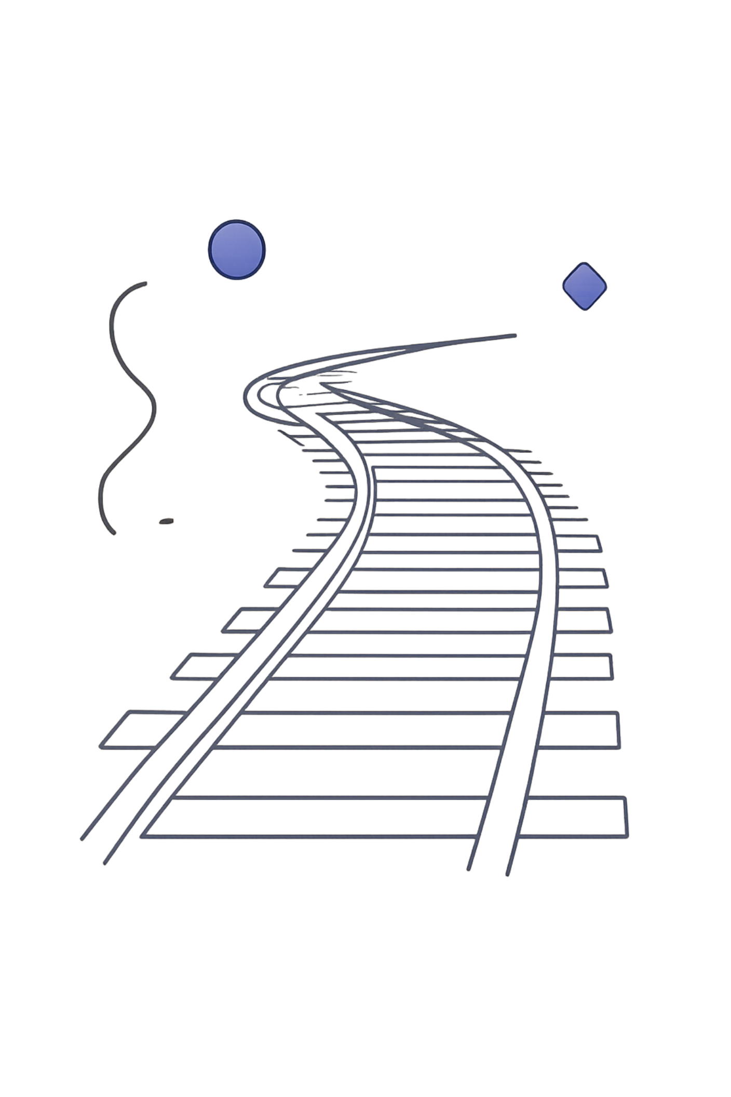


Точка с запятой: если частей много или они сложнее
Части распространённые
Если каждая часть развёрнута, содержит уточнения, обороты и второстепенные члены, запятой уже «не хватает». Точка с запятой создаёт более весомую границу между ними.
Внутри уже есть запятые
Когда внутри частей присутствуют запятые (однородные члены, обособленные обороты), точка с запятой чётко обозначает, где заканчивается одна часть и начинается другая.
Пример
Небо потемнело, затянулось тучами, и горизонт пропал; дорога раскисла, лужи блестели на каждом шагу.

Slide 5

Двоеточие: вторая часть раскрывает первую
Двоеточие — знак «смотри, сейчас объясню». Первая часть содержит общую мысль, а вторая конкретизирует, поясняет или называет причину.
Три случая постановки
1
Пояснение / раскрытие
Вместо двоеточия можно вставить «а именно». Пример: Погода испортилась: пошёл дождь, поднялся ветер.
2
Причина
Вместо двоеточия подходит «потому что». Пример: Я не пришёл: дорога была закрыта.
3
Дополнение к глаголам «видеть», «знать», «чувствовать»
Пример: Он видел: лес кончается, впереди поле.

Slide 6



Двоеточие в особом случае: прямой вопрос
Если вторая часть содержит прямой вопрос, относящийся к ситуации, описанной в первой, — ставится двоеточие. Это редкий, но важный случай.
Как это работает
Схема построения
Первая часть задаёт контекст, называет ситуацию или субъект. Вторая часть — это вопрос, который возникает из этого контекста, уточняет или развивает мысль.
Часть 1
Контекст, ситуация, общий план
Примеры
: (двоеточие)
Одно меня мучило: как он попал в этот дом?
Я не понимал: куда ведёт эта дорога?
Знак, что сейчас последует уточняющий вопрос
Часть 2
Прямой вопрос, вытекающий из первой части

Slide 7




Тире: резкий поворот, следствие или противопоставление
Тире — самый «динамичный» знак в БСП. Оно передаёт резкость, неожиданность, контраст или логическое следствие, которое вытекает из первой части.
Следствие / результат
Противопоставление
Первая часть — причина, вторая — вывод. Пример: Грянул гром — лошади шарахнулись в сторону.
Смысл «а» или «но». Пример: Семь раз отмерь — один раз отрежь.
Быстрая смена событий
Эффект «кадр сменился». Пример: Сыр выпал — с ним была плутовка такова.

Slide 8


Тире ещё: время, условие, неожиданность
Тире ставится и тогда, когда первая часть описывает условие или момент времени, а вторая — то, что происходит при этом условии или в этот момент.
Случаи постановки
Временная зависимость
1
Можно подставить «когда». Пример: Настанет утро — птицы запоют.
Условие
2
Можно подставить «если». Пример: Любишь кататься — люби и саночки возить.
Неожиданность
3
Действие второй части совершенно неожиданно. Пример: Я оглянулся — никого не было.

Slide 9


Ловушки и быстрые самопроверки
Ошибки в БСП чаще всего возникают от спешки: ставят первый попавшийся знак вместо того, чтобы разобраться в смысловых отношениях. Вот короткий алгоритм проверки.
Выбери знак
Прочитай
Определи
Проверь
Частая ошибка №1
Частая ошибка №2
Путают двоеточие и тире. Вспомни: двоеточие — «сейчас поясню», тире — «вот неожиданный результат/контраст».
Забывают о точке с запятой. Если части длинные и уже содержат запятые внутри — запятая между ними выглядит слабо, нужна точка с запятой.

Slide 10

Финал: мини-памятка для задач по БСП
Держи под рукой эту таблицу — она поможет быстро принять решение на экзамене или при письме.
Знак
Когда ставить
Союз-подсказка / маркер
,
Равноправное перечисление, одновременность или последовательность событий
«и», «а также» — части независимы и равнозначны
;
Части распространённые или внутри них уже есть запятые
Те же отношения, что при запятой, но масштаб крупнее
:
Вторая часть поясняет, раскрывает, называет причину или содержит вопрос
«а именно», «потому что», «и увидел, что»
—
Следствие, результат, противопоставление, быстрая смена; условие или время
«поэтому», «но», «тогда», «когда», «если»
Главное правило: сначала пойми отношения между частями — знак выберется сам.

